Slide 1
奇瑞汽车发布会
电子签到解决方案
BCevent

Slide 2
BCevent
全流程数字化会议系统供应商
助您的创意奔逸绝尘
通过云端的SaaS服务，为您提供一站式数字会务解决方案。从提案立项开始，到线上线下预热、现场活动执行、多维度数据报表。会务软件辅助一贯始终，助您的创意奔逸绝尘
visit our website

Slide 3
公司发展历程
Supplier of whole process digital conference system
Making your creativity to be the best
2014
2017
2018
2019
团队成立（沐宜科技）基于浏览器的大型流程化管理系统，数据分析系统，配套终端设备（iOS、Android及工业级手持设备）以及基于微信公众平台的第三方营销工具开发
成立济南研发中心，研发数字化会议产品，同时专注于通过互联网、云技术等手段，将行业ERP、CRM系统移动化和平台化ERP、CRM系统移动化和平台化
组建北京、青岛业务团队，深耕北方市场，得到政府、行业协会、企业、合作伙伴一致好评
建立上海奔尘，正式品牌命名BCevent ，注册签到注册产品商标麦斯魔方

Slide 4
产品功能框架
活动全生命周期管理系统
智慧展示
全终端
智慧签到
全场景
智慧直播
全实况
趣味互动
全流程
数据报表
全展示
产品服务层
活动管理系统
报名注册 订单支付
签到系统
签到管理 身份核验
直播系统
现场直播 虚拟直播
互动系统
互动抽奖 投票聊天
基础功能层
数据仓储层
报名数据
订单数据
签到数据
互动数据
营销数据
核心技术层
人工智能
数据加密
云计算
大数据

Slide 5
01
项目概述
02
方案说明
目录
03
项目案例
Index
04
成本概算
05
联系我们

Slide 6
Part 1
项目概述

Slide 7
项目概述
会名
奇瑞汽车发布会
行业
汽车
会议时间
2021年12月28日
类型
发布会
会议地点
安徽芜湖
规模
600-800人
项目需求点：
1. 电子签到软件，现场手持机签到入场
2. 全程数字化管理，实时把控

Slide 8
Part 2
方案说明（会前）

Slide 9
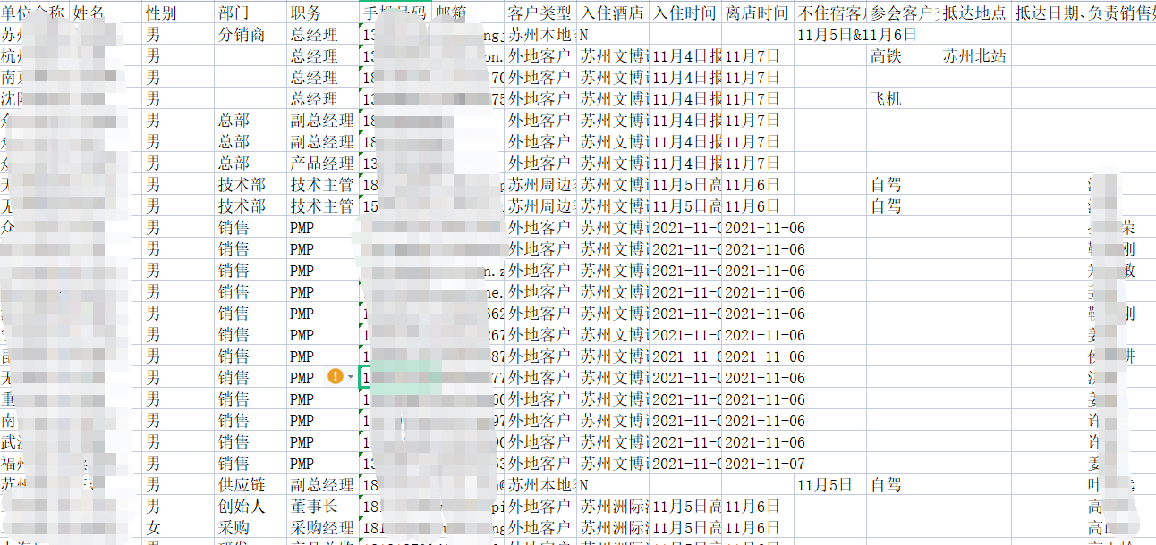
导入参会名单
提前整理好参会嘉宾名单，批量导入系统，自动生成参会二维码，发送给参会嘉宾

Slide 10
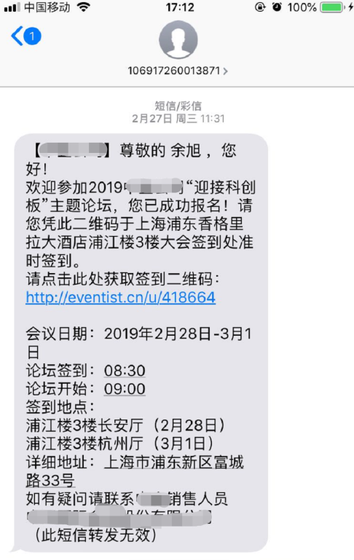
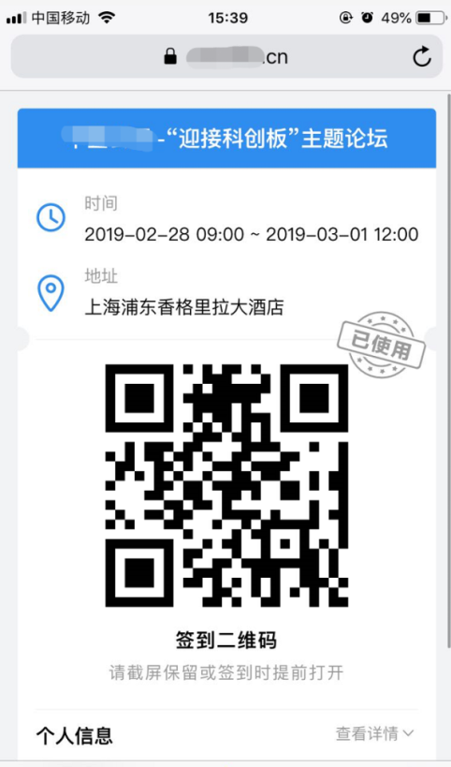
发送电子票二维码
1、短信内容可自定义编辑
2、后台查看短信发送统计
3、电子票页面可更换背景图

Slide 11
Part 3
方案说明（会中）

Slide 12
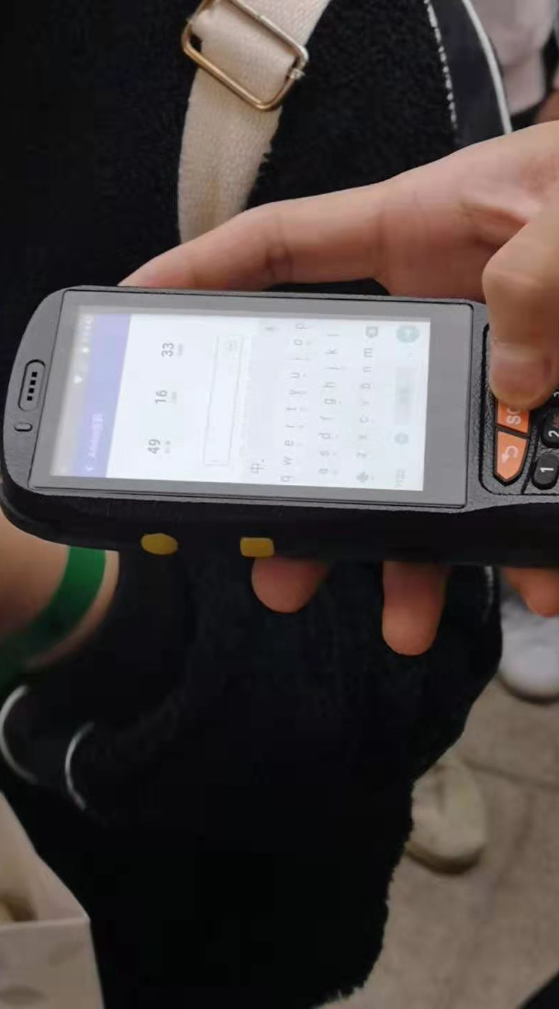
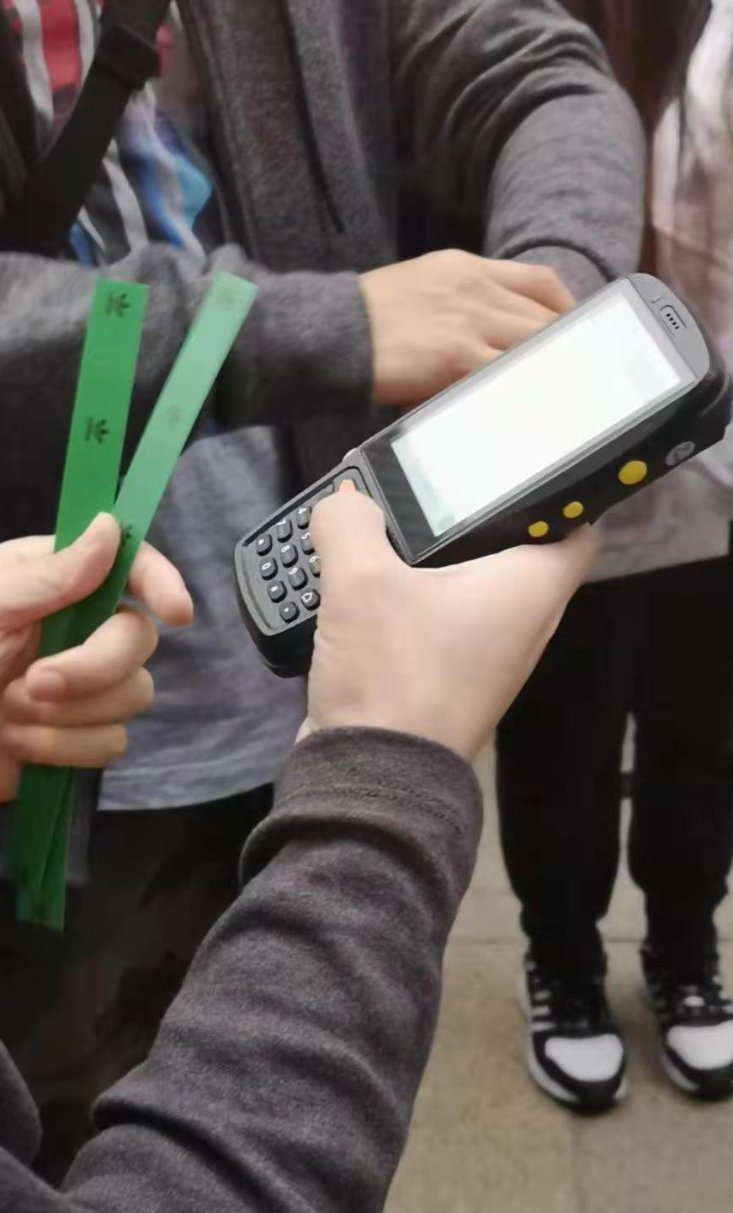
12.28日入场签到管理
嘉宾出示个人参会二维码
工作人员扫码身份核验
核实信息
入场
数据后台可实时查看
嘉宾到达
当面确定参会身份
工作人员输入姓名或者手机号码完成核验
流程描述：
1、通过手持机扫描嘉宾个人二维码，验证身份完成签到
2、可在系统内设置不同签到点，会后统计各签到点签到情况

Slide 13
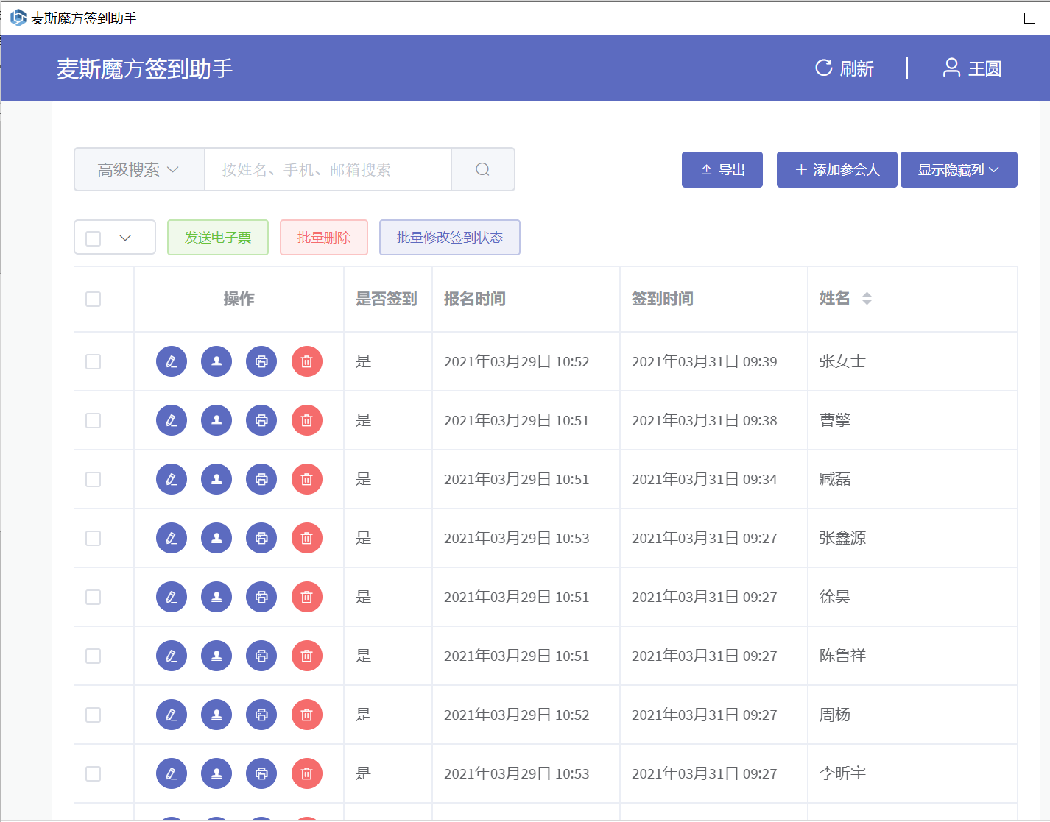
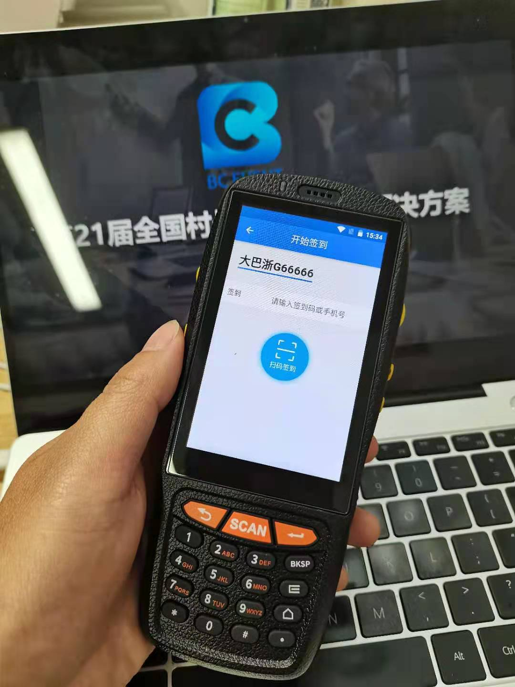
手持机操作软件展示
可设定签到点，添加在系统中，工作人员选择对应的签到点进行签到统计
每个签到点的情况后台随时查看，数据实时更新

Slide 14
Part 3
方案说明（会后）

Slide 15
会后数据统计
和图形化报表
根据此次发布会场景，生成多维度可视化的数据统计报表，便于监控会议效果
通过签到数据来查看参会者出席情况
会议期间，用餐及分会场的统计数据
参会嘉宾到达率等

Slide 16
项目经理后续服务
项目数据导出
会议结束并不意味项目结束
报名注册数据
对于我们单项目服务中活动结束的时期，我们的工作依然在正常持续，我们会提供完整的项目数据，并且在后台清除对应的留存数据，为客户的数据安全保驾护航
签到数据
数据后台清除
数据让项目变得更有价值
软件留存数据
丰富多样的留资系统，让活动前、中、后的数据交联贯通，打破数据孤岛，沉淀数据，并为客户提高更高价值转换
硬件留存数据
服务器后台数据

Slide 17
Part 4
项目案例

Slide 18
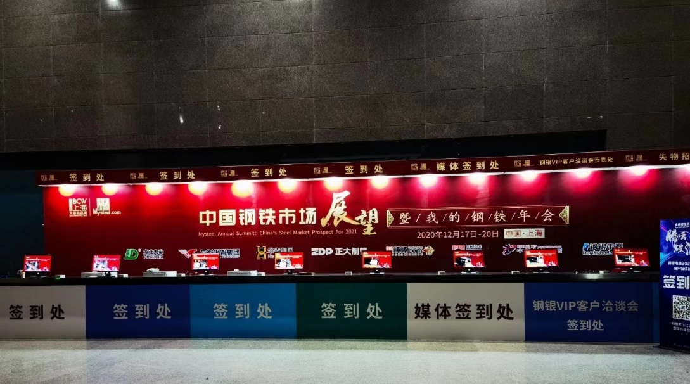
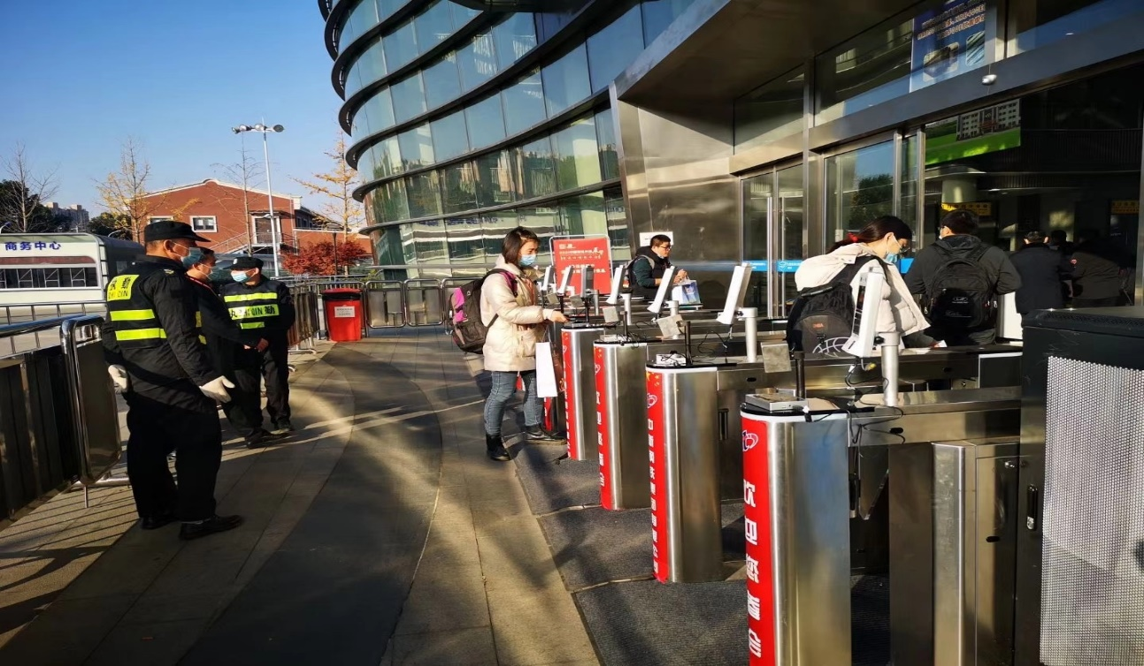
2021中国钢铁市场展望暨钢联年会
参会人数：4000人
项目详情
由于2021疫情严控，此项目采用了严格的防疫制度，采用身份证和人脸识别人证合一签到方案，同时在入场处加入测温闸机保证参会者体温符合健康值
身份证签到
人像采集
现场制证
测温闸机

Slide 19
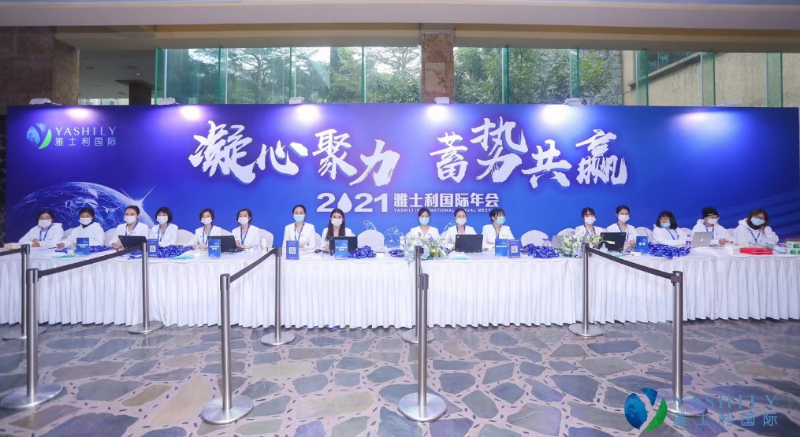
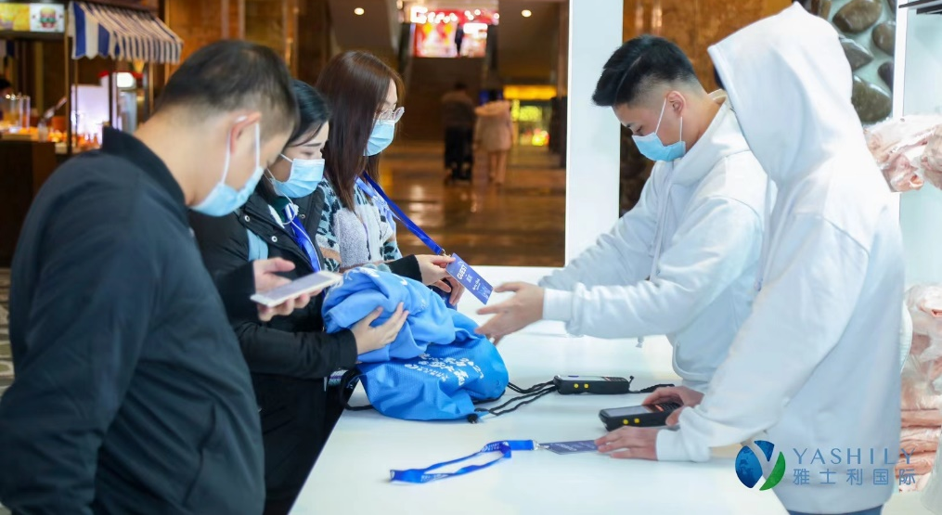
2021雅士利国际年会
参会人数：1000人
项目详情
项目采用防疫报名形式，活动前根据核酸检测报告和健康码进行报名，并在后台审核，通过后根据二维码进行签到并且绑定专属RFID卡，并根据卡片读取信息进行领取物料和大会进场
活动微站
防疫报名
现场制证
RFID签到

Slide 20
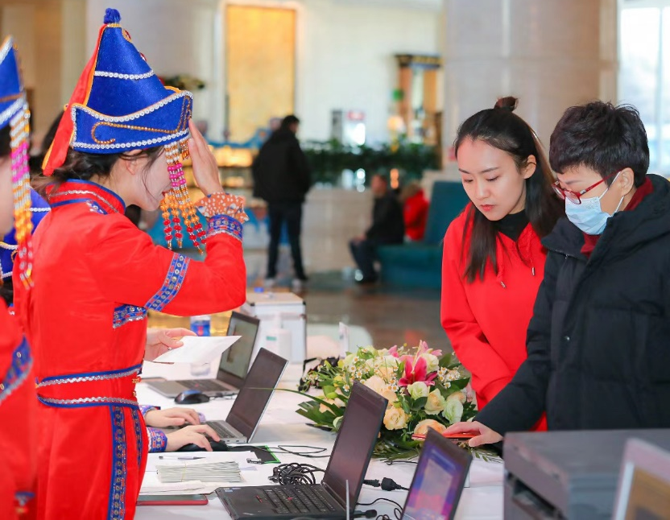
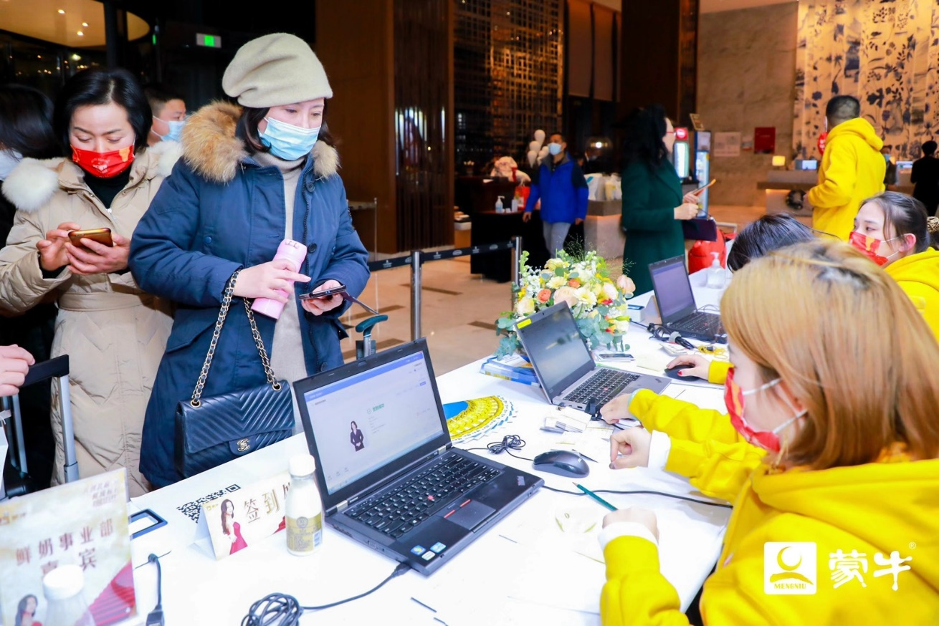
2021蒙牛集团系列活动
参会人数：800人
项目详情
项目采用防疫报名形式，活动前根据核酸检测报告和健康码进行报名，并在后台审核，通过后根据二维码进行签到，主分会场采用手持机签到方案，并且加入电子签约签署军令状
活动微站
防疫报名
现场制证
大屏签约

Slide 21
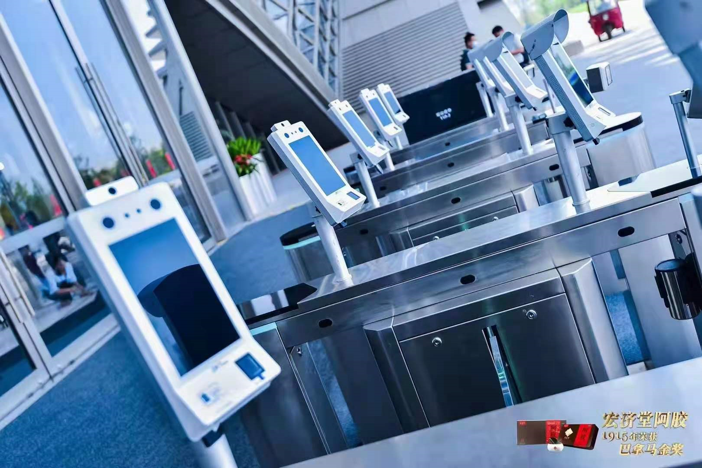
2021首届中国医药流通贸易大会
暨首届世界医药零售业大会
参会人数：6000+
项目详情
长沙市人民政府，中国医药物资协会共同主办的医药零售大会，是涵盖世界医药零售业，基层医疗产业规模最大，规格最高，内容最丰富的盛会，同期举办益丰20周年庆活动，参会人员多，要求精细化管理，顺畅快速入场。
活动微站
现场制证
接机接车签到
手持机签到

Slide 22
Part 5
成本概算

Slide 23
成本概算
大类 | 产品名称 | 说明 | 单价 | 单位 | 数量 | 时长 | 金额 | 备注
设备 | 签到软件 | 电子签到软件，导入参会名单，系统生成个人参会二维码，通过短信邮件发送给参会嘉宾，现场扫码确认身份完成签到 | 10 | 元/人 | 800 | 1 | 8,000.00
设备 | 手持机 | 手持设备，可识别嘉宾胸卡二维码完成分会场签到 | 300 | 元/台/天 | 6 | 1 | 1,800.00
增值服务 | 短信 | 发送电子票二维码，发送其他会议通知，温馨提醒等 | 0.1 | 元/条 | 3000 | 会期 | / | 短信以60字为一条计费，超出部分自行充值
增值服务 | 邮件 | 发送电子票二维码，发送其他会议通知，温馨提醒等 | 0.04 | 元/封 | 800 | 会期 | / | 超出部分自行充值
现场服务 | 彩排 | 提前到场，搭建调试设备，培训签到工作人员 | 500 | 元/半天 | 1 | 1 | 500.00
现场服务 | 现场技术服务 | 负责现场签到台搭建，安装调试设备、培训签到员 ，不含差旅 | 2000 | 元/人天 | 1 | 1 | 2,000.00 | 差旅实报实销
小计 |  |  |  |  |  |  | 12,300.00
合计 |  |  |  |  |  |  | 12,300.00
税费 |  |  |  |  |  |  | 738.00 | 增值税专票，6%税率
总计 |  |  |  |  |  |  | 13,038.00

Slide 24
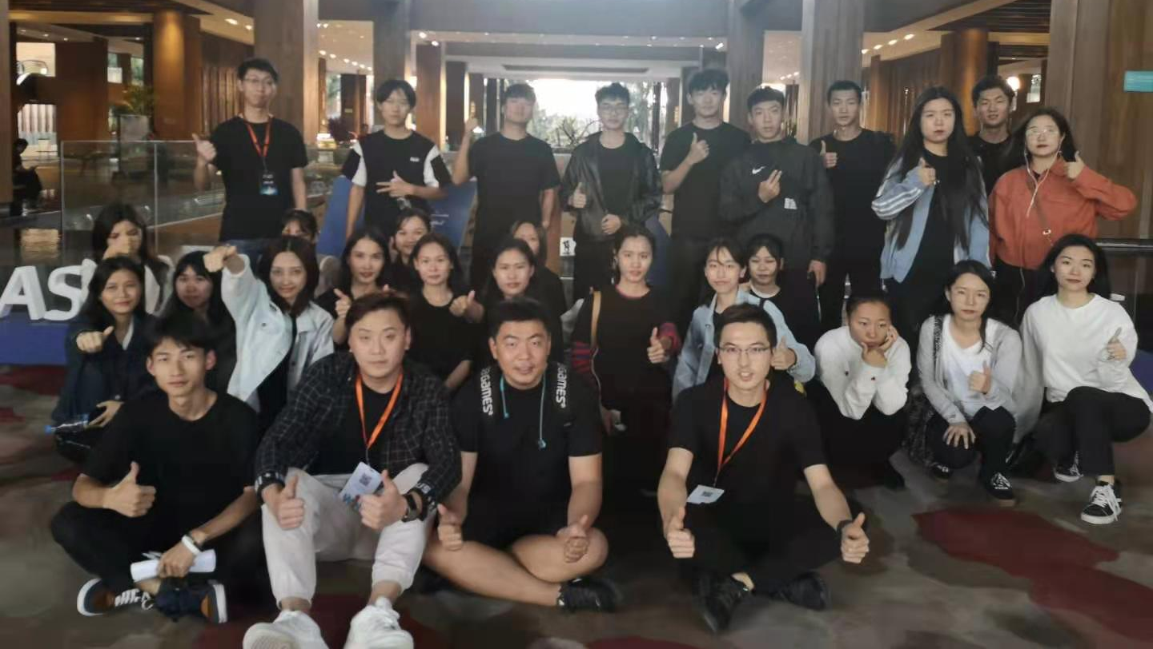
Thanks
For Your Attention
欧阳景
KA Manager
上海奔尘信息科技有限公司
Tel:17721222337
Mail:young@bchuiyi.com

